Slide 1
设计“进阶”作业 培养高阶思维能力
泸县云锦镇云锦中心小学校
孙登琴

Slide 2
前言
作业是学生数学学习的重要环节，学生完成作业的过程不仅是学生学习新知的过程，也是巩固所学知识，发展数学思维的过程。
培养学科素养
发展学生核心素养

Slide 3
目录
01
设计基础性作业，提升理解运用的能力
02
设计挑战性作业，提高分析问题的能力
03
设计探究性作业，助学生思维进阶

Slide 4
PART
one
设计基础性作业

Slide 5
基础性作业
（一）对识记性基础问题的设计，逐层进阶
（二）对追寻本质问题的设计，凸显关联
（三）结合生活问题情境的作业设计，培养学科素养。

Slide 6
基础性作业
（一）识记性基础问题
例：探究圆的周长
（1）猜一猜：圆的周长与直径有什么关系？（2）先测出圆的直径和周长，并把测量的数据填入表中。
（3）根据表中测量的数据计算出周长与对应直径的商。
对识记性基础问题的设计，需要我们在作业设计中结合基础题，做适当的调整、组合和补充，设计出普及性广，形式新颖的问题，在动手实践中理解新知，经历由简单到复杂的过程，探究出解决问题的方法，让学生通过动手操作，尝试解决数学问题，让学生真正的动起来。
物品 | 硬币 | 圆形杯盖 | 瓶盖 | ……
周长（cm）
直径
圆周长除以直径（保留2位小数）

Slide 7
基础性作业
课堂练习
例：（1）一个圆形花坛的半径是1.2米，这个花坛的周长是多少？
（2）一个圆形花坛的直径是4米，这个花坛的周长是多少？
（3）一个花坛的周长是28.26米，这个花坛的半径是多少？

Slide 8
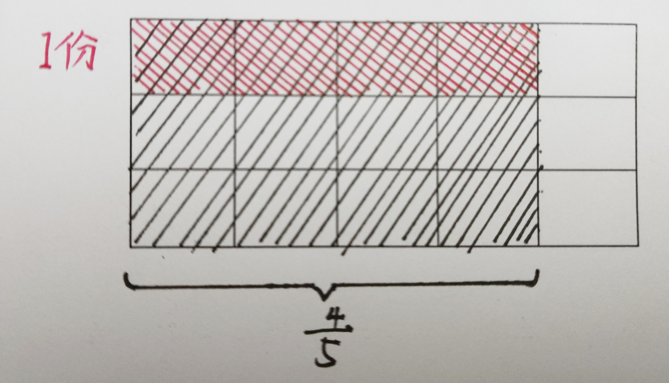
基础性作业
（二）追寻本质问题的设计
1.例：数形结合类练习
在学习分数除法的时候， ÷3=？，大部分学生
都知道这个算式表示把 平均分成3份，就是求什么，能不能画图说一说？
《荀子·儒效》里面有这样一句话：万变不离其宗，意思就是形式上如何变化，其本质是不变的，数学学习就是透过现象看本质的过程，看似形式有所改变的问题，其本质是没有发生变化的，这就需要深入了解表象背后的问题有何关联。为了发散学生的思维，就可以设计有关联的练习，这类练习善用数形结合、分类、转化、比较等思想。

Slide 9
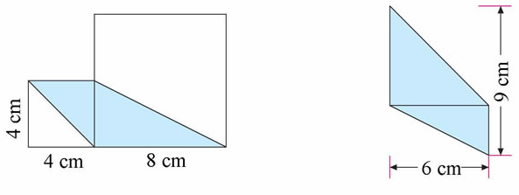
基础性作业
2.转化思想类练习。
例：求组合图形的面积。
3.结构变式类作业。
例：比的基本性质。

Slide 10
基础性作业
（三）生活问题情境的作业设计
例：公园里有一批游客共20人，准备买票坐游船（票价如下），其中9人是成人，11人是儿童，他们买游船票至少要花多少钱？
设计贴近学生生活实际的作业，学生通过对平时生活的观察、操作、交流等活动积累了丰富的数学活动经验，这类问题更容易提高学生对数学学习的兴趣，沟通了生活中的数学与学校中学习数学的联系，实际生活与学科数学就融为一体，要引导学生运用数学的思维去观察、思考，增强学生应用所学知识解决实际问题的能力，培养高阶思维。
成人票：35元/人
儿童票：15元/人
团体票：20元/人（10人及10人以上可以购买团体票）

Slide 11
PART
TWO
设计挑战性作业

Slide 12

挑战性作业
（一）图式学习作业，建构知识桥梁。
（二）说题议题作业，搭建知识交流平台
（三）梳理错题作业，避开“题海模式”

Slide 13
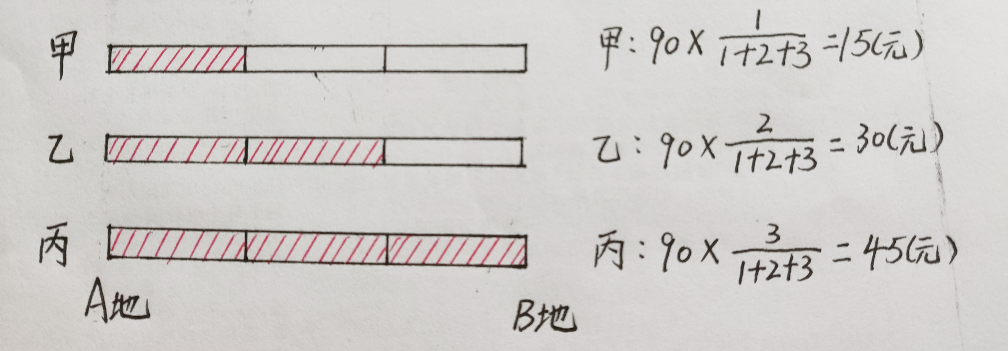
图式学习作业
1.利用线段图，分析数量关系
对于数量关系较为复杂的练习题，可以利用线段图帮助我们攻克难点，用线段图建模数量关系，分析比较抽象的数学问题。通过线段图的运用可以加强学生对数量关系的理解，提升学生综合解决问题的能力。
例：

Slide 14
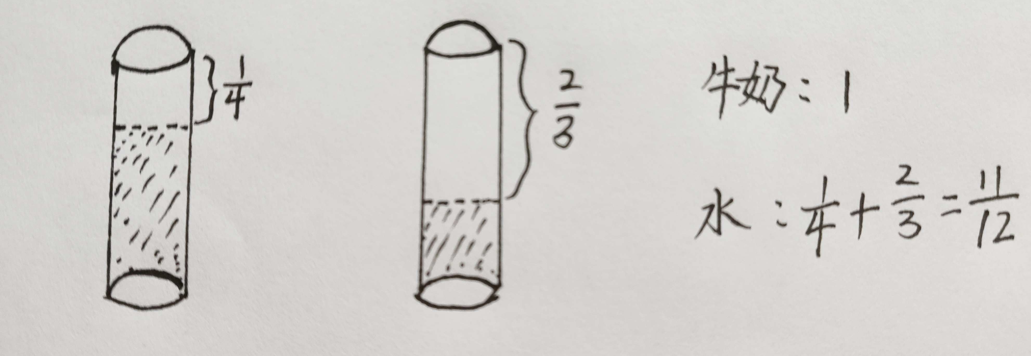
图式学习作业
2.巧用模型图，理解变与不变
对于生活中的情景问题，可以以“形”明理，依靠直观形象的“形”去解释抽象的“理”，在建模中分析题意，找出等量关系，理解其中的变与不变，让作业设计更有深度。
例：

Slide 15
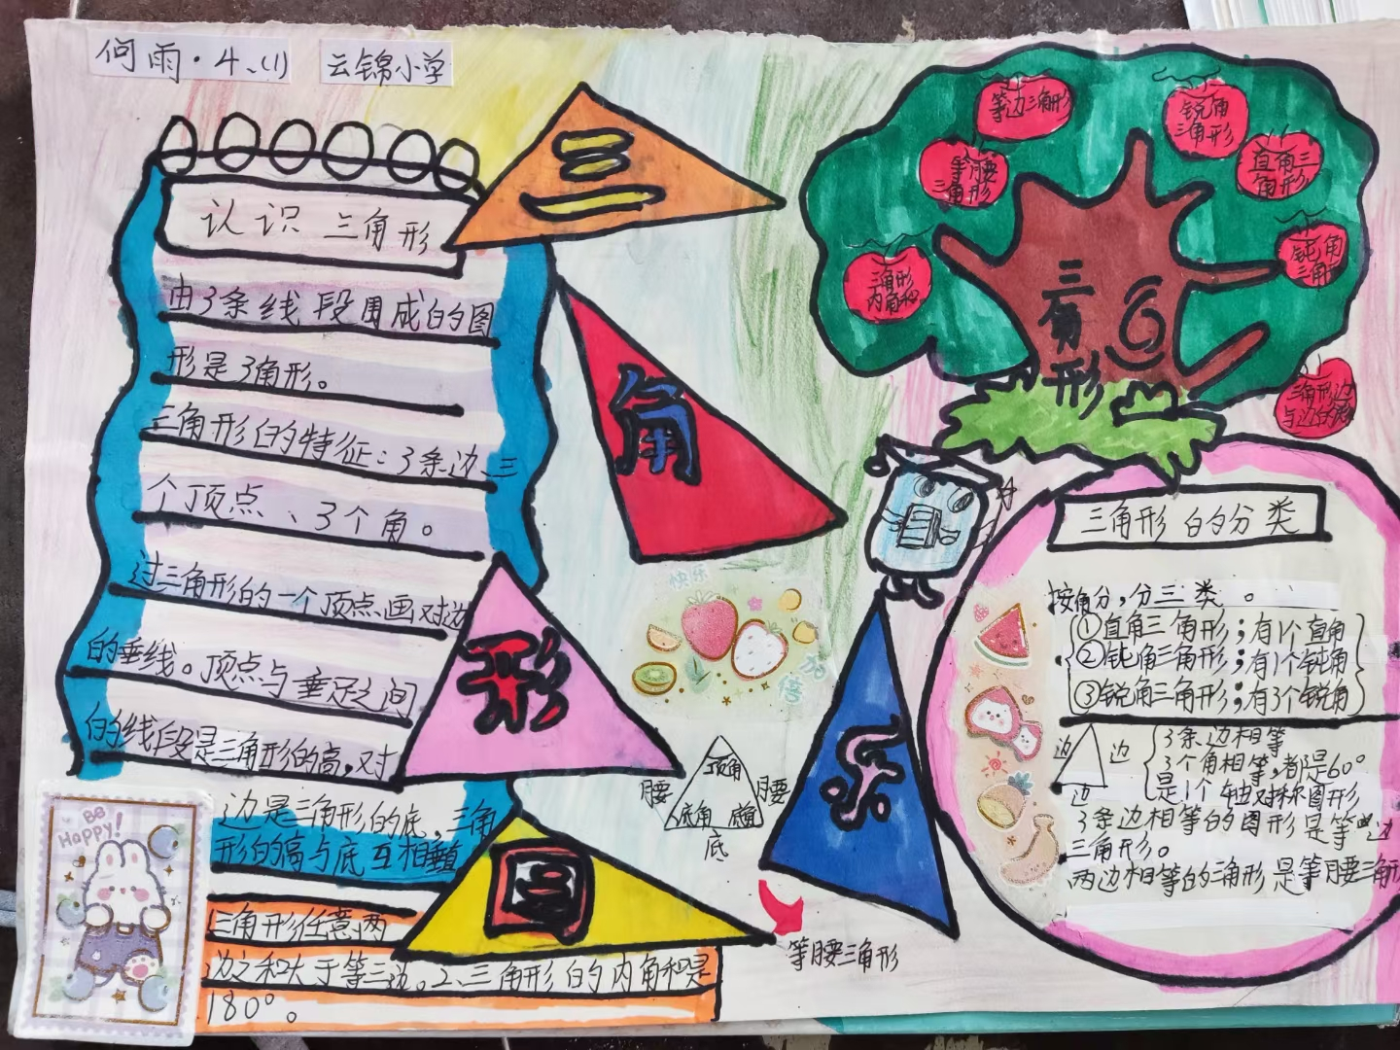
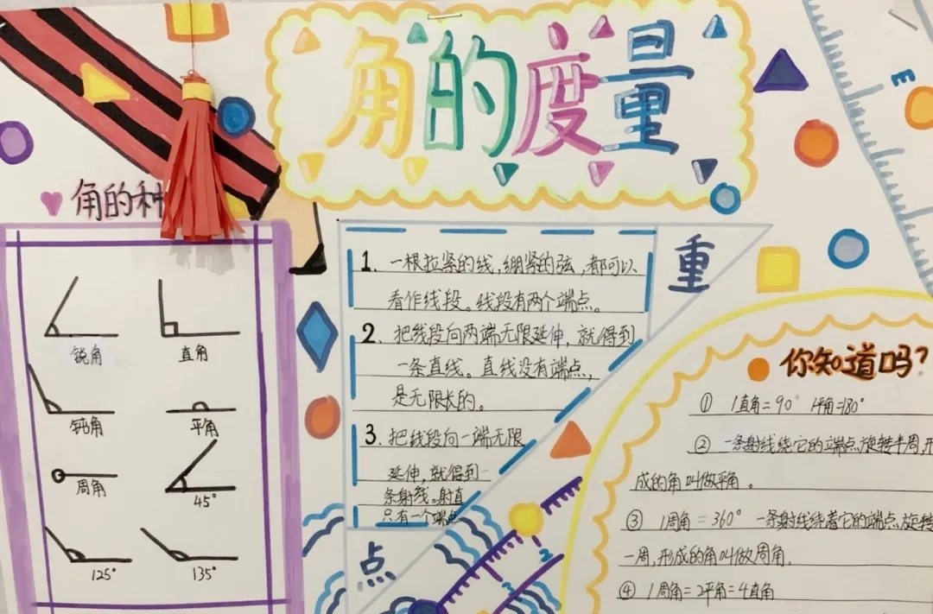
图式学习作业
3.善用思维导图，把握整体结构
设计思维导图类作业，对新旧知识进行整合，形成一套完善的知识网络，能够帮助学生构建出相对完整的知识体系，从而把握整体的知识结构。

Slide 16
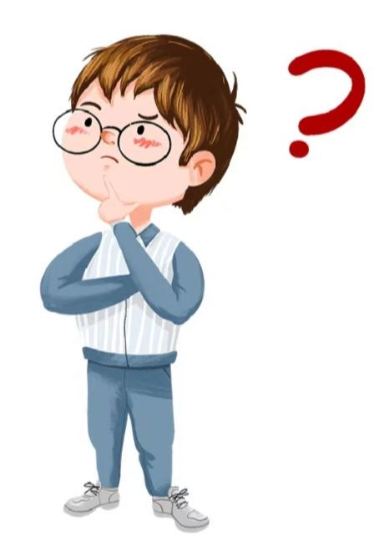
挑战性作业
（二）说题议题作业，搭建知识交流平台
说题和议题作业是将容易混淆的问题通过集体探讨、口头表达的形式进行集中反馈。让学生通过小题大作，借题发挥，发散学生思维，增强学生的应变能力。用这种议题的方式，搭建起学生头脑风暴、互动交流的平台，针对不同的问题能做到举一反三，对于“形似”的问题能找到同中之异。
添加标题
体积和容积相同吗？
一定义不同。
二测量数据不同。
三是单位不同。

Slide 17
挑战性作业
（三）梳理错题作业，避开“题海模式”
做错题是不可避免的，而错题作业的设计可以让学生的思维可视化。平时在教学中，很多教师都会让学生改错题，有的学生只会简单的将结果改正，所以需要教师有针对性的指导学生对错题进行整理，让学生再次分析错题，寻找正确的解题方法。在摘录错题时，加入错因分析（题意不清、理解错误、计算出错等）、分析题中的陷阱（对关键词理解偏差、形似问题的负迁移等），认真寻找错误产生的根源，也可以在摘录的错题上采用图形和文字相结合的方式，用不用颜色的笔做记号。还可以让学生在小组内说一说自己做错的原因，以及下次遇到此类问题的解决方法。错题作业的设计可以促进学生在整理思考中发现问题的意识，提升学生的数学素养。
添加标题

Slide 18
PART
THREE
设计探究性作业

Slide 19
探究性作业
基础性作业
（一）知识迁移探究作业
（二）数学文化探究作业

Slide 20
探究性作业
（一）知识迁移探究作业
小学生需要在观察的基础上才能发现问题，并尝试提出问题，所以数学探究性作业的设计需要以学生的生活经验和知识经验为基础。探究性作业的答案是多层次、多维度、开放的，展现出学生的个性化思考和理解，体现出学生不同的思维水平，只有引导学生不断的去尝试探究，才能逐步发展学生分析、评价、综合的高阶思维。
例：学生在学习了2、3、5的倍数特征以后，有一个判断题“只看个位能否判断一个数是不是4的倍数，应该怎么判断？
242 332 124

Slide 21
探究性作业
（二）数学文化探究作业
数学文化指数学的观点、思想、方法、精神以及它们的形成和发展，同时，还包含数学史、数学家、数学教育、数学发展中的成分以及数学与社会的密切联系、数学与各种文化的关系等。然而在现实教学中，教师常常因为未能从教材安排的数学文化中有效的去挖掘其背后的文化元素，忽略了对学生进行文化引领、文化熏陶、文化传承的良好时机，使得这些数学文化“形同虚设”。在教学中，教师应充分挖掘教材中蕴含于数学文化背后的数学知识与育人要素，将数学史和数学家背后的知识渗透到作业中，让学生受到数学精神的启发，形成健全的人格。

Slide 22
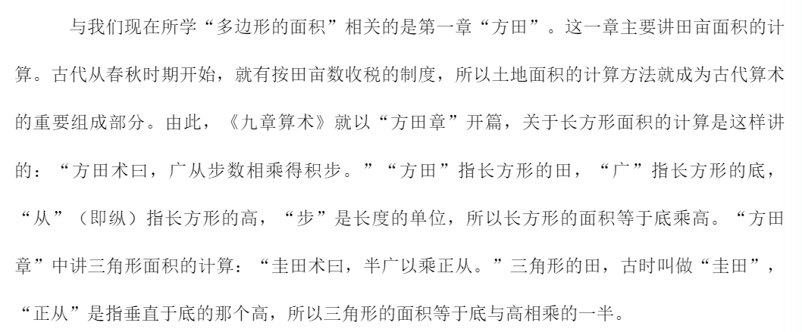
探究性作业
2021年泸州市五年级检测题
“《九章算术》中的“方田”一章，专门讲述了平面图形面积的计算方法；各种图形的名称为“方田、直田，圭田、箕田、圆田"等，其中“方田”是指（ ）形.
A.长方形 B.圆形 C.梯形

Slide 23
探究性作业
2022年秋期五年级综合练习
“黄河远上白云间，一片孤城万仞山”。诗中的“仞”在古代是一个长度单位，以周、秦、汉的度量衡来论，“一仞”也就是八尺，一尺等于现在23.1cm,“一仞”约等于（▲）。
A.成年人一庹的长度 B.成年人一掌的宽度
C.成年人一拃的长度 D.无法确定
肘、虎口、掌、庹、拃、步，作为身体的一部分，也被用于中国古代丈量的长度单位。（一般，以成年人的身材来计算。）一庹（tuǒ）：双臂左右伸展后两手之间的距离，1庹约等于现在的165厘米。一步：行走时两脚间的距离，约1米。一拃（zhǎ）：张开的大拇指和中指两端的距离，长约16.5厘米。一虎口：张开的大拇指和食指两端的距离。6.5厘米。

Slide 24
探究性作业
2022年秋期和2023年春期六年级综合练习
大量研究表明，最早使用负数的是（ ）
A.中国人 B.英国人 C.美国人 D.日本人
在古代，中国人用（ ）表示负数。
A.算盘 B.结绳 C.红筹 D.黑筹
中国古代劳动人民早在公元前2世纪就认识到了负数的存在。在《九章算术》的《方程》篇中，就提出了负数的概念，并写出了负数加减法的运算法则。中国古代著名的大数学家刘徽，在书中注释说，中国古代人民在筹算板上进行算术运算的时候，一般用黑筹表示负数，红筹表示正数。或者是以斜列来表示负数，正列表示正数。此外，还有一种表示正负数的方法是用平面的三角形表示正数，矩形表示负数。

Slide 25
探究性作业
2023年春期五年级数学综合检测
陈景润是我国享誉世界的著名数学家，他是证明“哥德巴赫猜想”的第一人。他认为：“每个大于4的偶数都可以写成两个奇质数的和”。他的证明在国际上被誉为“陈氏定理”，距离摘取“哥德巴赫猜想”这项数学皇冠上的明珠只有一步之遥。偶数20能写成（▲)组“两个奇质数的和”。
A.4 B.3 C.2
20以内的质数：2、3、5、7、11、13、17、19。所以20=3+17 20=13+7

Slide 26
“双减”背景下进阶作业的设计，是学生掌握基础知识和基本技能，感悟数学基本思想、积累数学活动经验的一个重要载体。需要我们教师在优化进阶作业的设计中提质增效，真正提升学生的高阶思维能力，实现学科素养和核心素养的共同发展。

Slide 27
感谢您的观看

